Slide 1

大学物理规范作业
总（01）
质点运动学

Slide 2
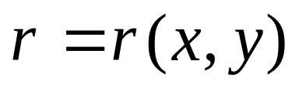
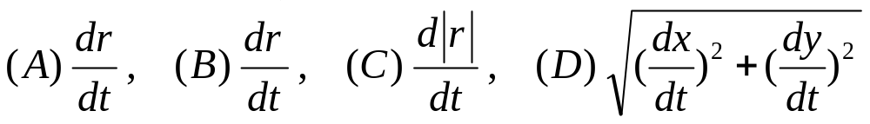
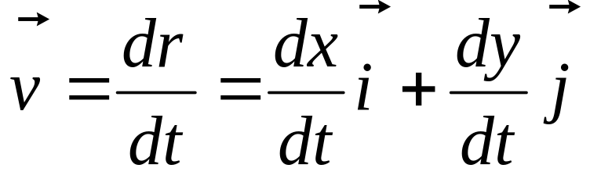
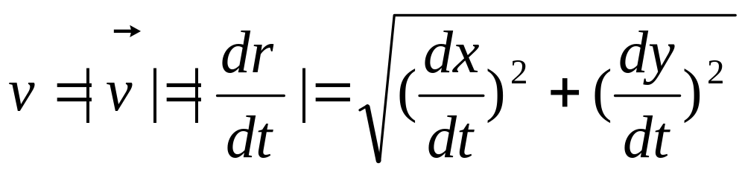
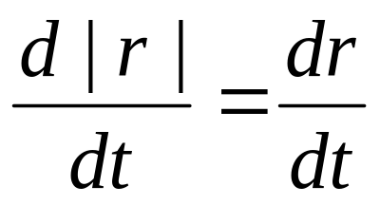
一、选择题
1.若一质点的运动方程为 则其速度大小为：
分析：
（D）
为位矢大小的变化率。

Slide 3
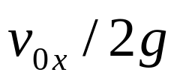
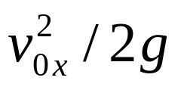
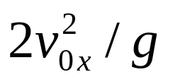
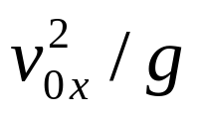
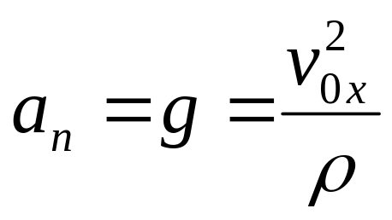



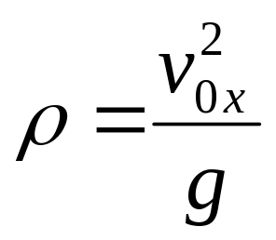
2.一斜抛物体的水平初速度为v_{0x} ,它在轨道的最高点时曲率圆的半径是： （ ）
(A) (B) (C) (D)
D
分析：
在轨道的最高点时物体的切向加速度为零，法向加速度为g。
曲率圆的半径为：

Slide 4
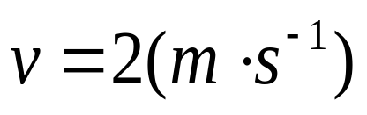
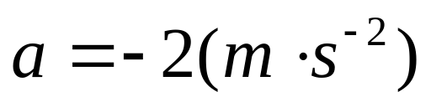
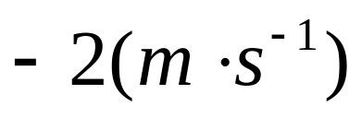
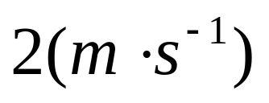
3.一质点作直线运动，某时刻的瞬时速度为
，瞬时加速度为 。 则一秒后质点的速度：
（A) 等于零
（B）等于
（C）等于
（D）不能确定
（D）
分析：
只告诉该时刻的瞬时加速度，并不知道在该时刻后一秒内的加速度，所以该时刻一秒后质点的速度无法确定。

Slide 5
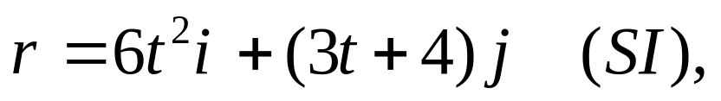
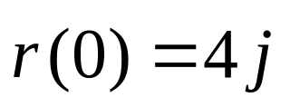
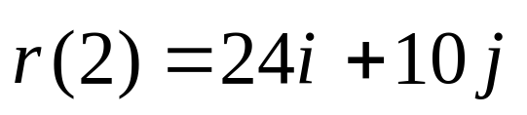
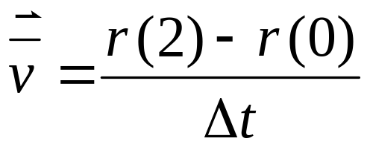
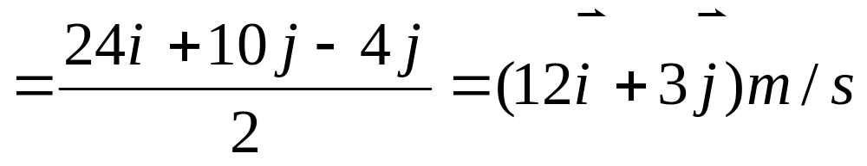
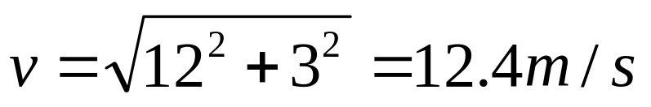
二、填空题
1 .已知质点的运动方程为 质点在头两秒内的平均速度的大小是 。
12.4m/s
分析：
其中：
由平均速度的定义：
平均速度的大小：

Slide 6
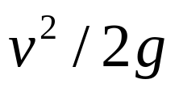
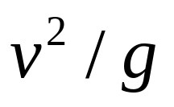
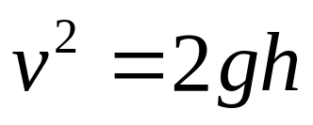
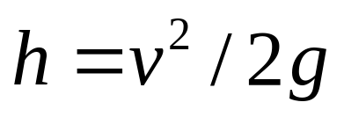


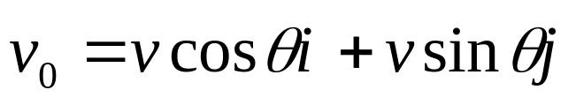
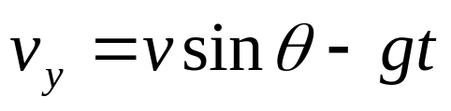

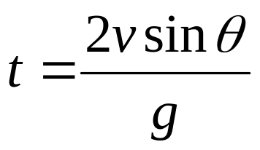
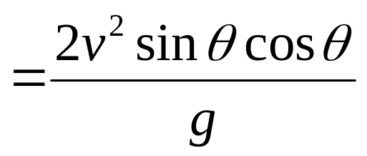

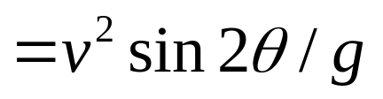
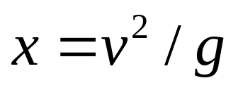
2.以初速度v抛出的物体最大上升高度为__________，抛出的最远距离为______________。
分析：竖直上抛时上升得最高，由：
解出：
以θ角抛出的物体初速度为：
抛出后竖直方向的速度为：
落地前经过的时间为
水平方向做匀速直线运动，抛出的最远距离为
易见：θ=45° 时抛得最远，距离为

Slide 7
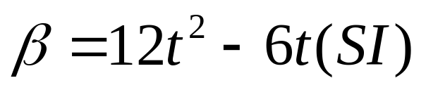
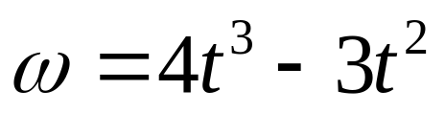
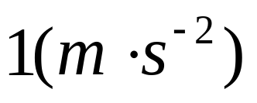
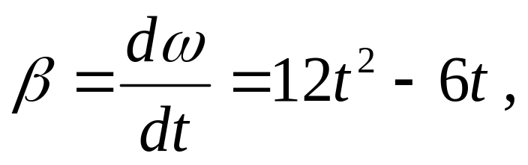
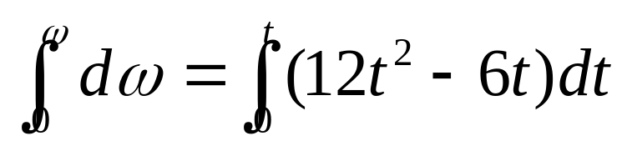
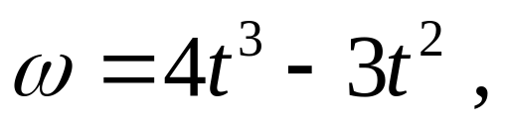
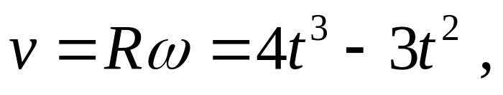
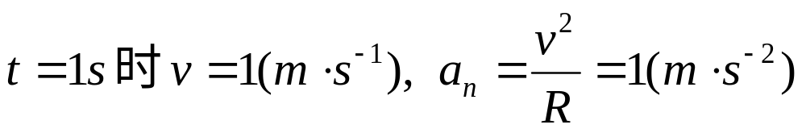
3.一质点从静止出发沿半径R=1m的圆周运动，其角加速度随时间的变化规律是 则质点的角速度随时间的变化关系 ；t=1s末的法向加速度为 。
解：

Slide 8
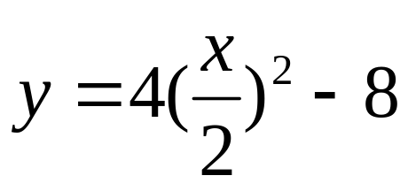
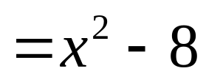
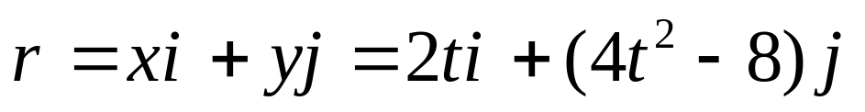
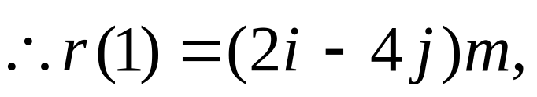
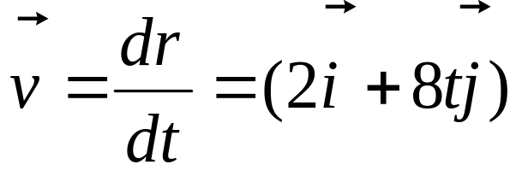
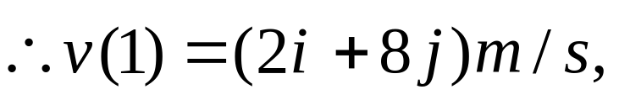
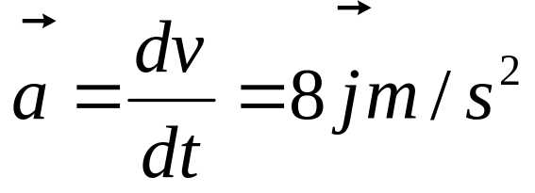
三、计算题
1.一质点在xy平面上运动，运动函数为x=2t,y=4t²－8。（1）求质点的轨道方程。（2）求t=1s时质点的位置、速度和加速度。
解：由x =2t y=4t²－8消去时间t，得轨迹方程：
质点的运动方程：
质点的速度：
质点的加速度：

Slide 9
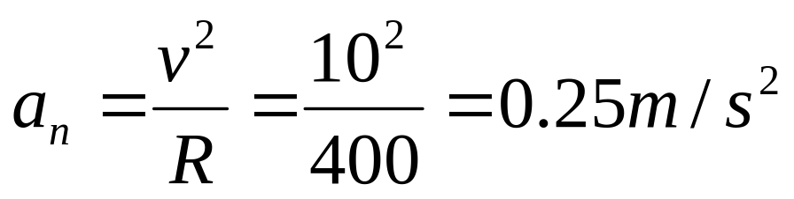
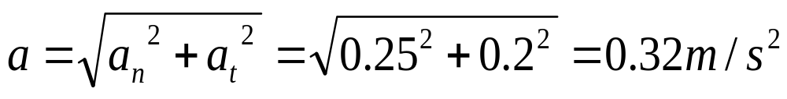


2.汽车在半径R = 400m的圆弧弯道上减速行驶。设在某一时刻，汽车的速率为v = 10m/s,切向加速度的大小为a_{t} = 0.2m/s²。求汽车的法向加速度以及总加速度的大小和方向？(方向用与速度方向的夹角表示)
解：法向加速度
总加速度
总加速度与切向加速度的夹角满足：
即：
由于速度与切向加速度反向，
总加速度与速度间的夹角为180-51.3=128.6°

